Slide 1
NEMŠKO in ITALIJANSKO NARODNO GIBANJE

Slide 2
Stanje v pokongresni Evropi nasploh
Na kongresu potrjene ozemeljske spremembe so spremenile razmerje sil med evropskimi državami in bile so daleč od stanja pred izbruhom francoske revolucije.
Razdelitev Evrope str.7 v UČBENIKU
Zelo politično razdrobljeni sta bili Nemčija in Italija.
Obdobje pojavljanja nacionalnih gibanj (1820-1848)

Slide 3
NEMČIJA - kongres
Ustanovljena je NEMŠKA ZVEZA (leta 1814-25; 35 nemških držav in 4 mest) – v njen okvir je spadalo ozemlje tudi večina današnje Republike Slovenije(razen Prekmurja in beneške Istre)
odločilno vlogo sta imeli Prusija in Avstrija
Politična razdrobljenost

Slide 4
NEMČIJA
Nemška zveza je ljustvo zelo razočarala.
Leta 1817 so nemški študentje na gradu Wartburgu zahtevali enotnost in svobodo nemškega naroda, zažgali listino in simbole NZ., nasprotovali politični razdobljenosti nemškega prostora.
Gibanje se je kljub nasprotovanju Metternicha (vodja NZ) krepilo, zlasti v bolj demokratičnih J nemških državah.

Slide 5
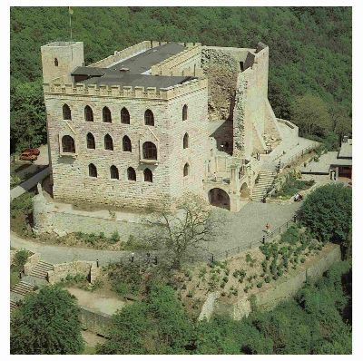
Leta 1832 na slovesnosti na gradu Hambach je več kot 30.000 Nemcev zahtevalo ˝združene države Nemčije˝ in celo ˝konfederirano republikansko Evropo˝.
Še bolj naraste pomen Prusije, ki leta 1834 ustanovi nemško carinsko zvezo in – zlasti po letu 1840 (liberalno usmerjen Friderik Viljem IV.) vse bolj izraža željo po priključitvi ostalega nemškega prostora.
grad Hambach

Slide 6
ITALIJA - kongres
Predstave o enotni italijanski nacionalni državi so bile stare.
Tedanja delitev Italije( 7 držav):
Na J Kraljestvo dveh Sicilij(Burboni)
V sredni Italiji – Toskana, Modena, Parma (vladali Habsburžani)
Papeška država
Piemont-Sardinija(Savojci)
Lombardija-Benečija (avstrijsko cesarstvo)

Slide 7
ITALIJA
Sprva je bila najbolj aktivna tajna revolucionarna zveza karbonarjev(oglarjev), ki je organizirala vstaje v Kraljestvu dveh Sicilij, Piemontu (1820/21) ter papeški državi(1830/31) – NEUSPEŠNE (neusklajene, ni bilo jasnega programa)
MLADA ITALIJA –revolucionarna organizacija NI tajna, ustanovil Giuseppe Mazzini nekdanji genovski ˝karbonar˝ v Marseillu
Natančen program:
Neodvistnost, združitev, republika
(široka propaganda med prebivalstvomna celotnem ozemlju Italije) 1833-34 več vstaj
Vendar so bile vstaje zadušene, posledično je upadla moč Mlade Italije.

Slide 8
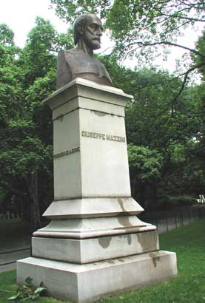
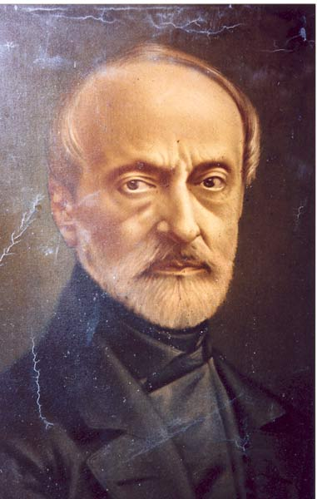
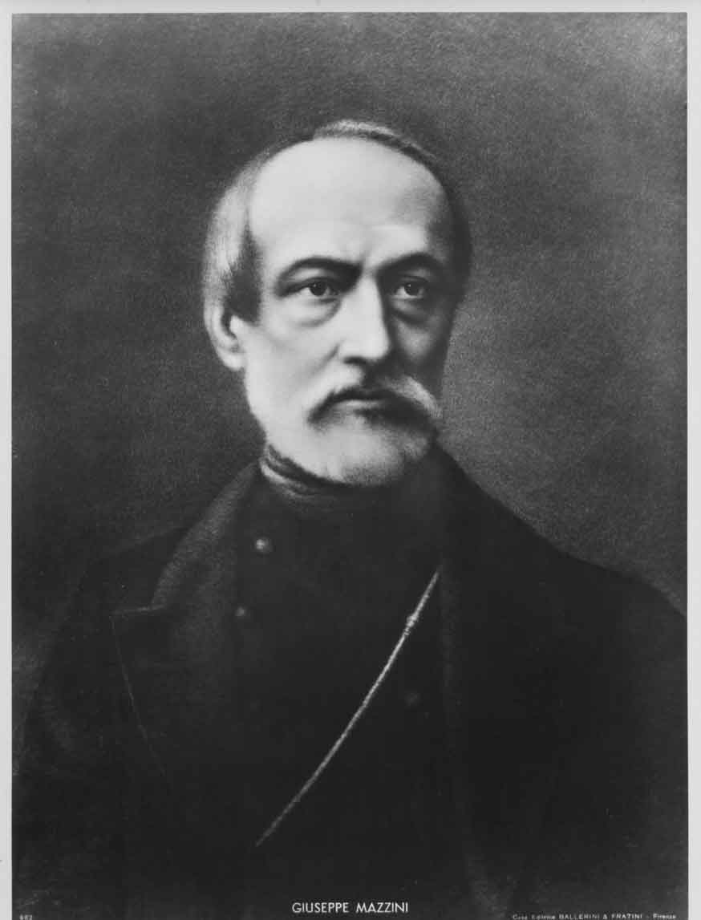
Giuseppe Mazzini (1805-1872)

Slide 9
Propad vstaj je okrepilo naprotnike:
Vicenzo Gioberti (1801-52), duhovnik in profesor v Torinu gibanje za prerod, ˝vstajanje˝ Italije (resorgimento); združena Italija z papežem na čelu
Cesare Balbo (leta 1847)s Camilom Cavourjem izdaja list Il Risorgimento Piemont-Sardinija(domača vladarska hiša)

Slide 10
ZAKLJUČEK - povzetek
Italija in Nemčija sta bili po Dunajskem kongresu politično razdrobljeni, to ljudstvu ni bilo po volji prav zato so začeli z ustanavljanjem gibanj, tajnih ali javnih za združitev v večje celote (npr. združitev Italije),za uresničitev svojih idej, z vstajami ...

Slide 11
VIRI
Splet:
http://www.societaeconomica.com/Ritratto-Mazzini.jpg (slika Mazzini1)
http://www.libnat.it/cat_69/mazzini.jpg (slika Mazzini2)
http://www.nynewsday.com/media/photo/2003-07/8495960.jpg (slika Mazzini3)
http://www.mueller-heppenheim.privat.t-online.de/mediac/400_0/media/Hambach-Foto.JPG (slika Hambach-a)
http://baza.svarog.org/zgodovina/1789/pokongresna_evropa.php (text)
Knjige:
Zgodovina 3, Učbenik za tretji letnik gimnazije / Janez Cvirn, Andrej Studen, Ljubljana, DZS, 2004 (text)

